Slide 1

Sjednocení přístupu k ohroženým dětem
Systémový projekt MPSV realizovaný v období 1.1.2023- 31.12.2025

Slide 2

Východiska projektu
Navazuje na zjištění a aktivity předchozích projektů SPOD1 (mj. síťování) a SPOD2 (mj. návštěvy ústavů) – podpora transformace a deinstitucionalizace
Nutnost komplexnosti řešení problematiky a systémového multioborového přístupu (bez ohledu na resortní příslušnost)
Rozložení aktivit projektu do více oblastí (vzdělávání, metodická podpora, tvorba sítě služeb atd.)
Podpora prevence (předcházení ohrožení dětí a rodin) v rámci systému namísto stávající „reakčnosti“ (řešení důsledků)
Participativní účast ohroženého dítěte v celém procesu podpory a pomoci

Slide 3
Aktivity projektu
KA1: Návrh sjednocení systému řízení kvality a návrh monitorovacích a hodnotících nástrojů, vč. postupu jejich implementace do systému sociálně-právní ochrany dětí a poskytování služeb pro ohrožené děti
KA2: Návrh funkčního systému profesní podpory pracovníků SPOD na základě kompetenčního modelu
KA3: Implementace metod pro zajištění participace dětí v klíčových oblastech jejich života
KA4: Definice sítě služeb pro ohrožené děti s důrazem na koordinovanou podporu a multioborovou spolupráci na národní, regionální a místní úrovni
KA5: Vytvoření dlouhodobé komunikační strategie na podporu klíčových témat Národní strategie ochrany práv dětí a jejich jednotlivých cílů se zaměřením na odbornou i laickou veřejnost
KA6: Evaluace

Slide 4

Sítě služeb
Spolupráce s kraji a ORP při síťování služeb pro ohrožené děti formou zapojení odborného pracovníka do síťování služeb pro ohrožené děti.
Aktuální stav: zapojeno 8 ORP a 3 Kraje (4 úvazky x 6 osob)
Cíl: Podpora vytváření garantovaných sítí služeb v území (viz cíl Národní strategie ochrany práv dětí)
Výstupy:
Návrh integrovaného systému sítě služeb
11 x Standard sítě služeb pro lokalitu
Návrh procesu plánování, poskytování a hodnocení výsledků služeb pro děti
11 x Střednědobý multioborový plán služeb pro ohrožené děti a jejich rodiny pro lokalitu
Praxe: Iniciace vzniku a koordinace fungování multioborových týmů x zapojení do stávajících platforem x obojí + další práce s aktéry směřovaná ke vzniku výstupů

Slide 5

Témata síťování (výběr):
Podpora transformace ústavních zařízení
Spolupráce OSPOD a škol, v rámci toho:
    Řešení záškoláctví
    Identifikace ohrožení
    Inkluzivní opatření na školách
Spolupráce OSPOD a pediatrů
Spolupráce OSPOD a sociálně-aktivizačních služeb
Zavádění cochemské praxe
Přesahová témata (výběr):
zavádění sociálního/podporovaného bydlení, zejména na úrovni ORP
rozvoj adiktologických služeb

Slide 6
Aktivity na Dobříši
Spolupráce navázána v první polovině roku 2023 (zástupce vedení města, vedení soc. odboru, OSPOD)
Komunikace s MAS coby zdejším výrazným aktérem na poli multioborové spolupráce
Rada města vzala na vědomí zapojení města do projektu MPSV (leden 2024)
Multioborový tým na podporu ohrožených dětí (situace kolem zdejší ubytovny, rodiny s ohroženými dětmi atd.)
Hlavní aktivity: podpora koordinace místních partnerů, mapování kapacit místní sítě služeb (formální
i neformální aktéři), zapojení do místního (komunitního) plánování atd.
Cíl primární: vznik projektových výstupů
Cíl sekundární (a hlavní 😊): Nastavit spolupráci aktérů z různých oborů a institucí tak, aby spolupráce byla co nejvíce funkční ve vztahu k naplňování potřeb ohrožených dětí a jejich rodin

Slide 7
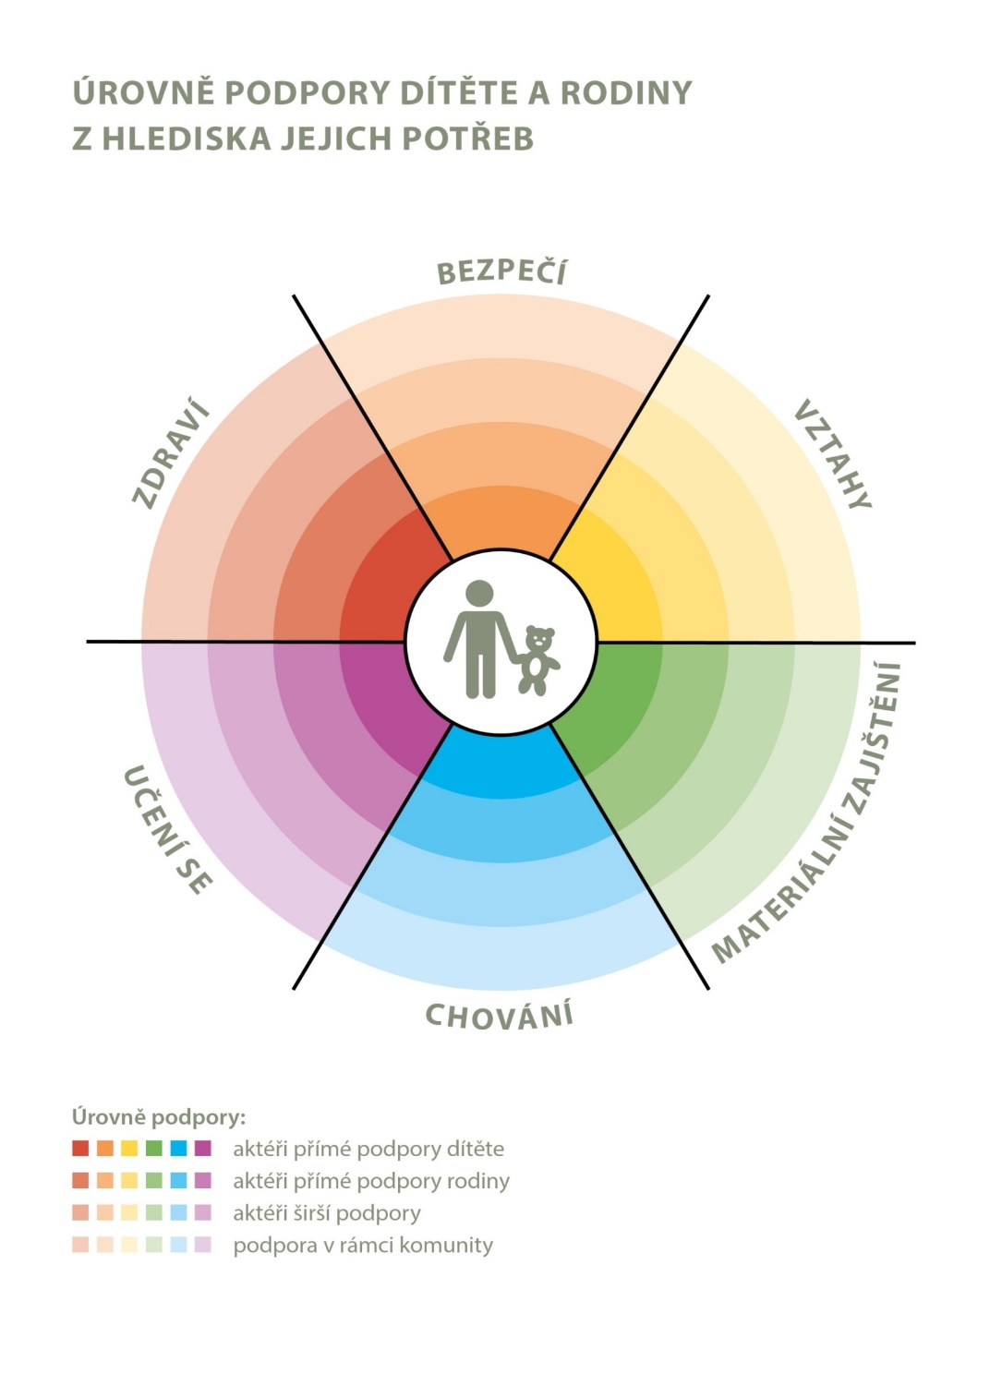
Jak rozumíme síti služeb?

Slide 8
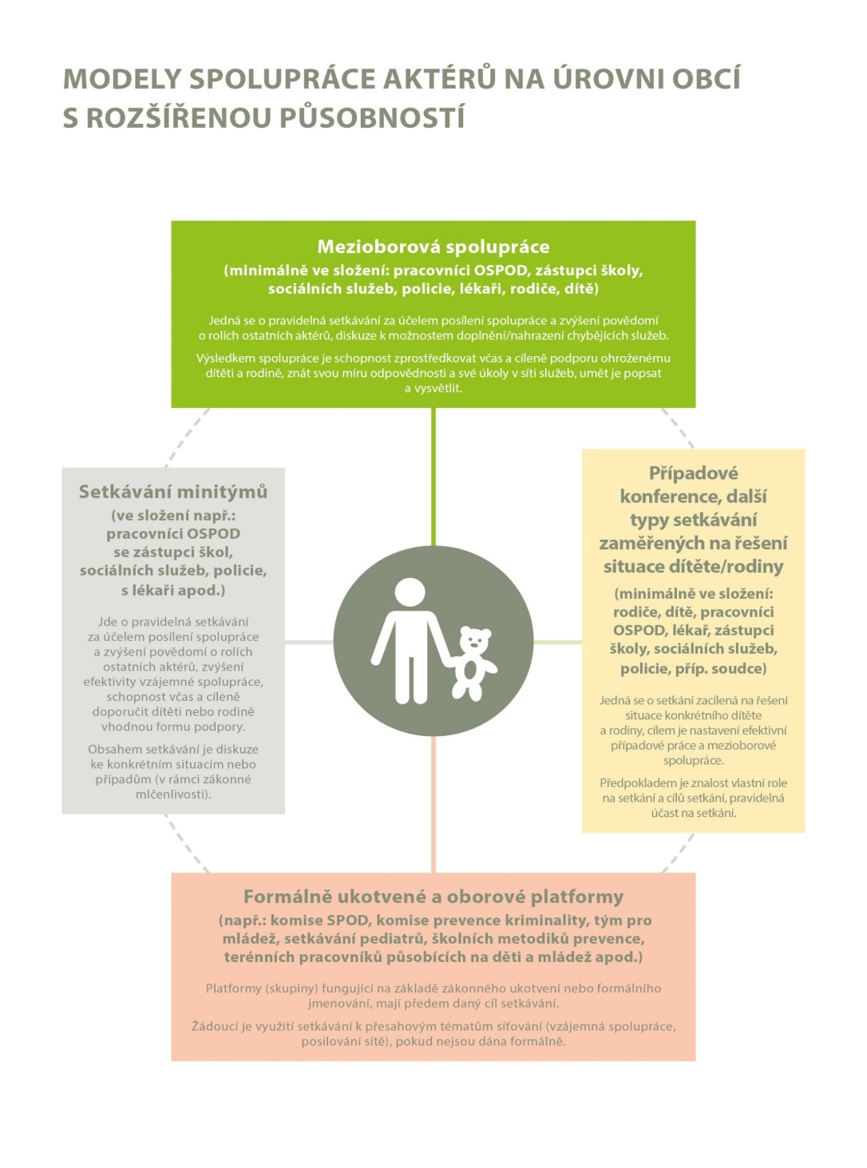
Kde se potkáváme?

Slide 9

Novelizace zákona č. 359/1999 Sb., o sociálně-právní ochraně dětí (PS – sněmovní tisk 573):
Zrychlení a zefektivnění procesu posuzování žadatelů o NRP,
věková hranice pro výkon institucionální péče o děti,
státní příspěvek na výkon PP,
změny v oblasti poskytování SPOD (pověřené osoby, poradenská činnost).

Slide 10

Více na www.pravonadetstvi.cz
DĚKUJEME ZA POZORNOST!
Mgr. Zuzana Hájková – zuzana.hajkova@mpsv.cz
Mgr. Zdenka Smolíková - zdenka.smolikova@mpsv.cz
Mgr. Štěpán Bolf – stepan.bolf@mpsv.cz

